Slide 1
Nurse

Slide 2
Nurse
Đề bài:
Một giám đốc của một bệnh viện muốn lập lịch làm việc cho y tá trong N ngày 1…N.
Y tá chỉ có thể làm việc liên tục trong x ngày (K1 <= x <= K2), sau đó phải nghỉ 1 ngày.
- Y tá chỉ được nghỉ 1 ngày giữa 2 đợt làm việc liên tiếp. Có nghĩa rằng nếu y tá nghỉ ngày hôm nay, ngày mai y tá đó sẽ phải làm việc.
Yêu cầu:
Tính số cách có thể lập lịch làm việc cho các y tá.
Example:
Input:
6 2 3
Output:
4

Slide 3
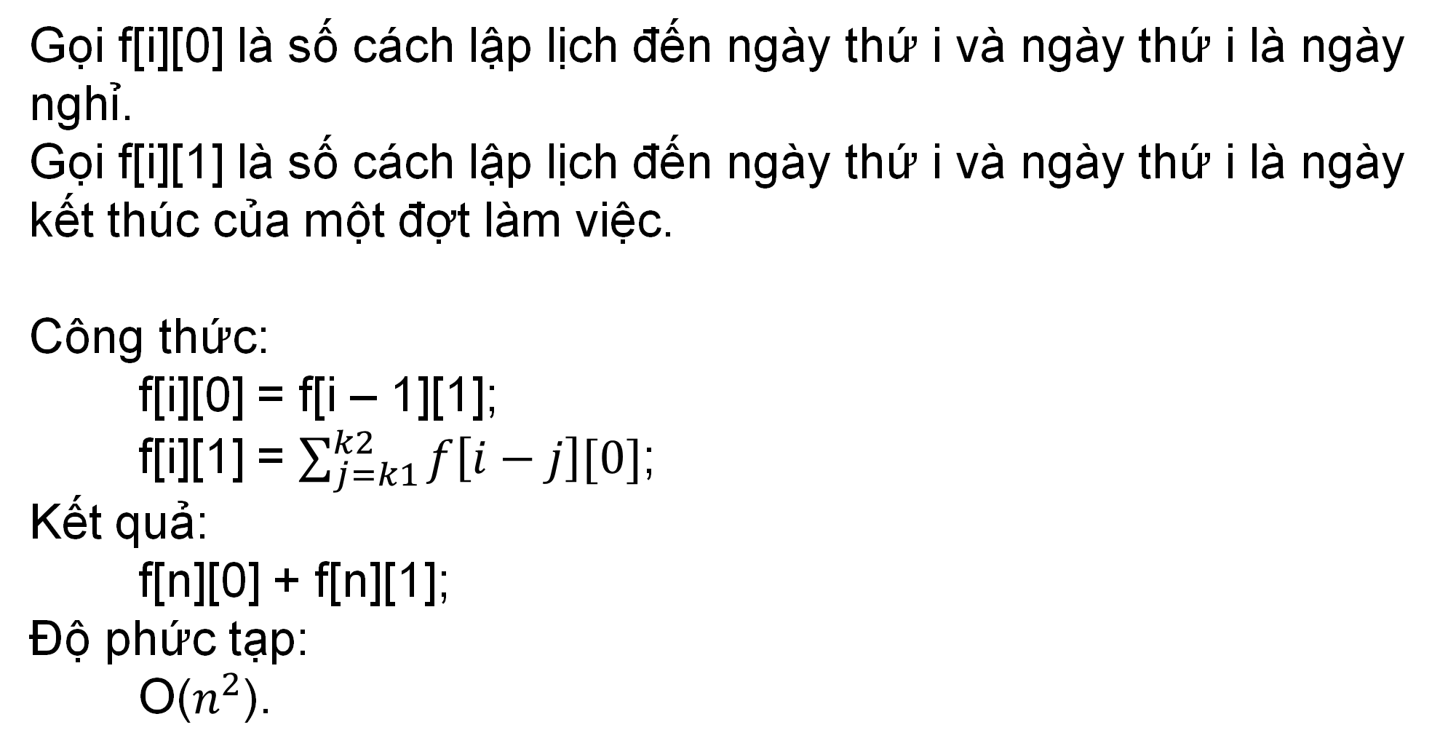
Nurse – Dynamic Programming Algorithm
Gọi f[i][0] là số cách lập lịch đến ngày thứ i và ngày thứ i là ngày nghỉ.
Gọi f[i][1] là số cách lập lịch đến ngày thứ i và ngày thứ i là ngày kết thúc của một đợt làm việc.
Công thức:
f[i][0] = f[i – 1][1];
f[i][1] = $\sum_{j=k1}^{k2}{f\left[i−j\right][0]}$;
Kết quả:
f[n][0] + f[n][1];
Độ phức tạp:
O($n^{2}$).

Slide 4
Implementation – initialization
#include <bits/stdc++.h>
using namespace std;
const int N = 1e3 + 2, MOD = 1e9 + 7;
int n, k1, k2, f[N][2], res;
void inp()
{
cin >> n >> k1 >> k2;
}

Slide 5
Implementation – main process
void proc()
{
f[0][0] = f[0][1] = 1;
for(int i = 1; i <= n; i ++) {
for(int j = k1; j <= k2; j ++) {
if(i - j < 0) break;
f[i][1] += f[i - j][0];
f[i][1] %= MOD;
}
f[i][0] = f[i - 1][1];
}
res = (f[n][0] + f[n][1]) % MOD;
cout << res << "\n";
}
int main()
{
inp();
proc();
}

